Slide 1



Slide 2
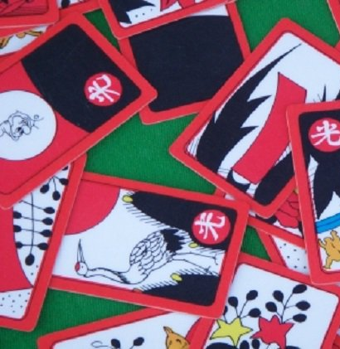
목차
一. 팀원소개
二. 타임테이블
三. UI소개
四. 기능 및 특징
五. 개선이 필요한 부분
六. 제작 후기

Slide 3
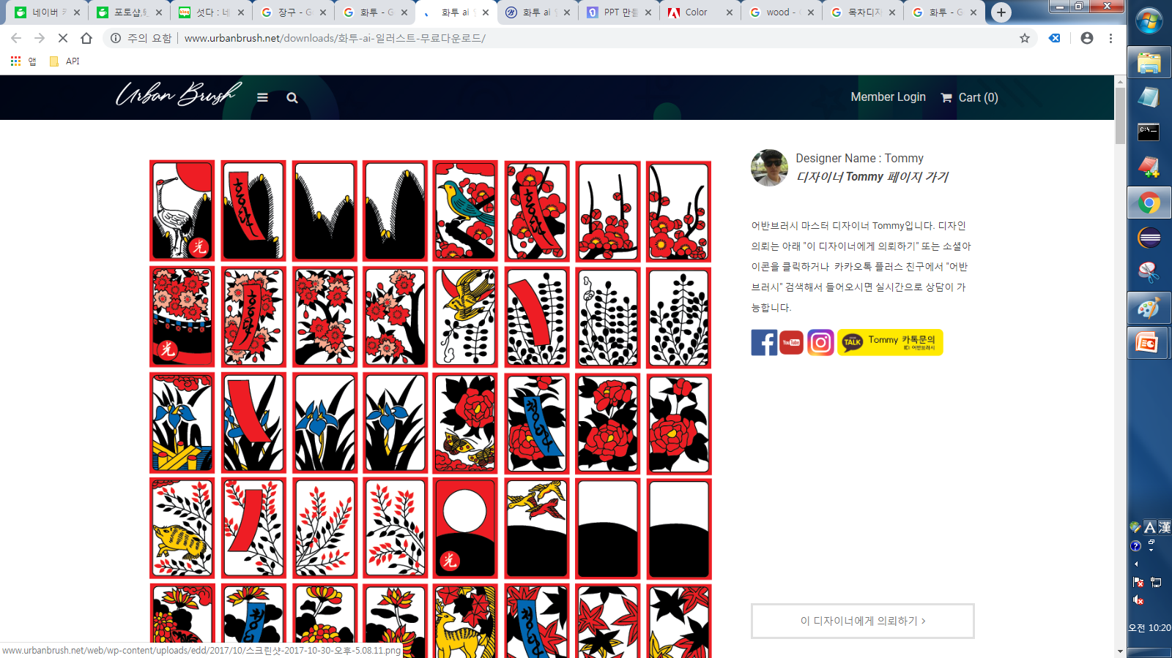
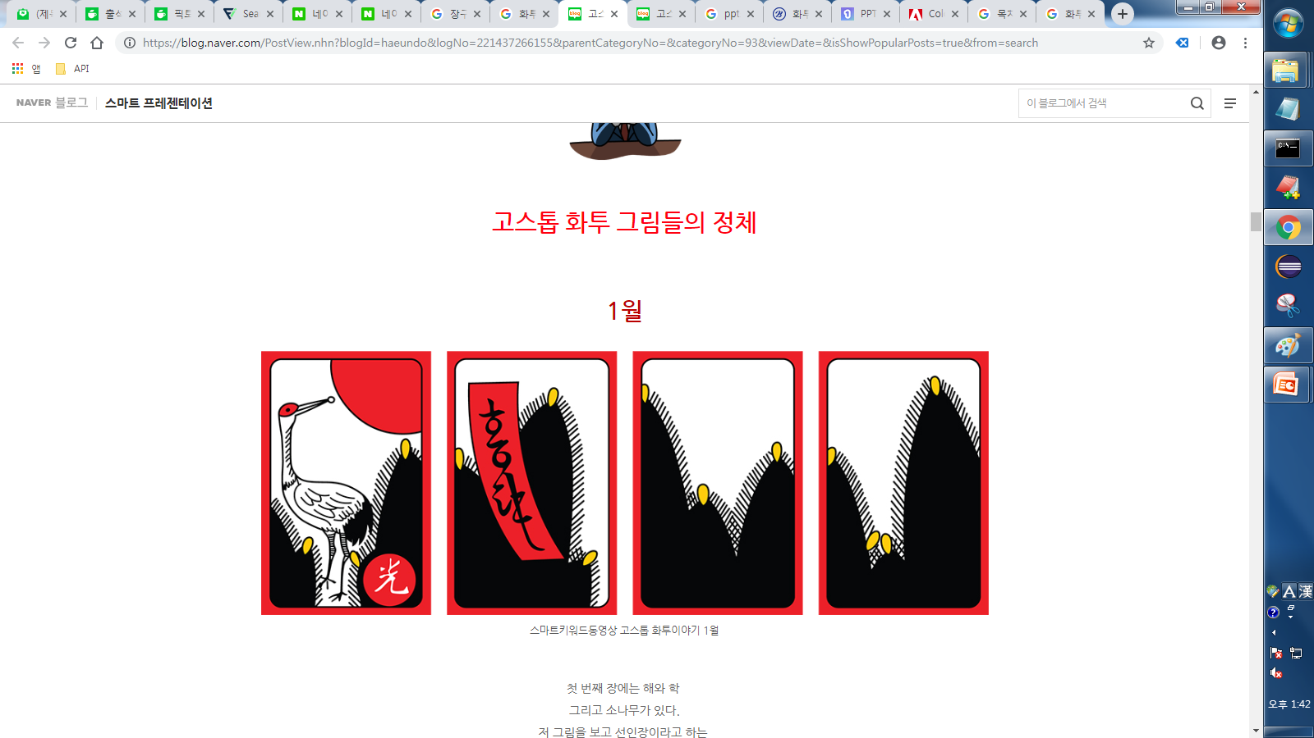
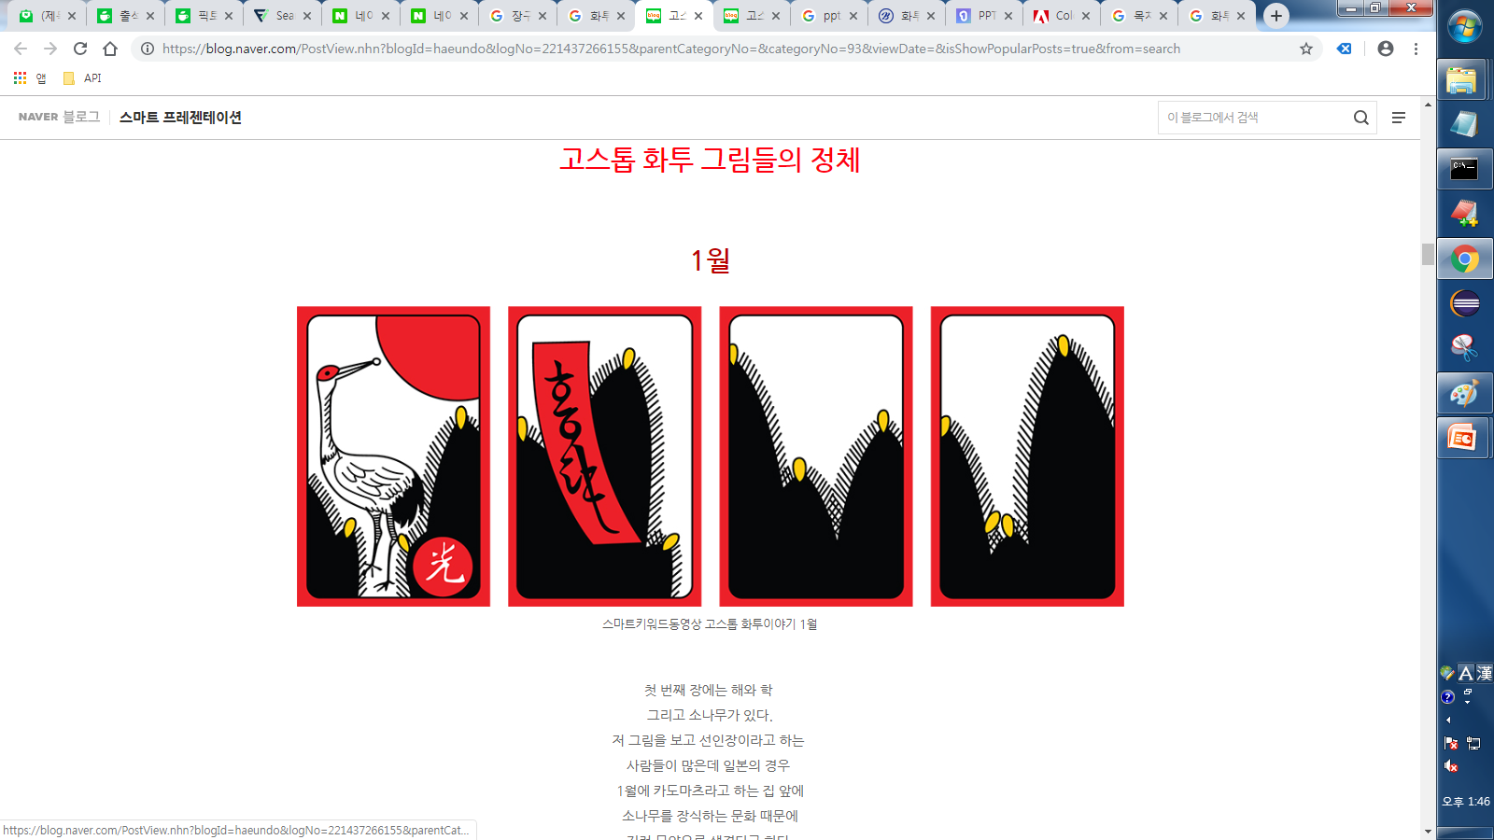
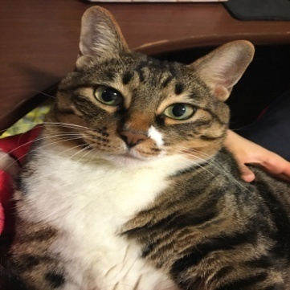
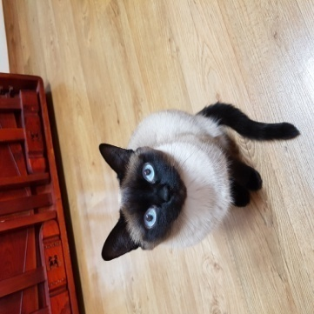
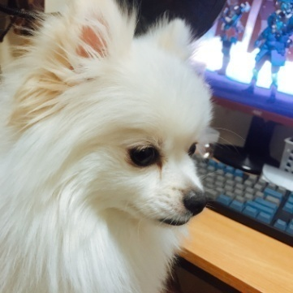
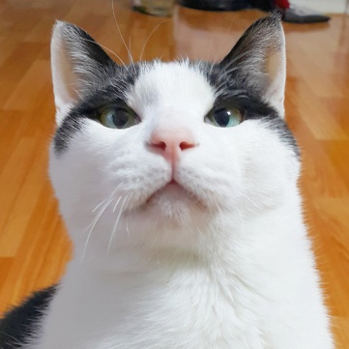
비트캠프 java 기반 웹앱 개발자 양성과정 119기
팀 소개 및 역할 분담
팀원소개
타임테이블
초기 UI구상안
최종 UI구현
기능 및 특징
개선사항
제작 후기
최혜원
이재하
곽지훈
김채연
* 클라이언트 구현
자료조사
총괄 및 멘토
* 서버 구현
PPT 디자인
GUI 디자인
기획
PPT 디자인
스토리 보드 제작
* GUI 구현
* 게임로직 구현
로고 및 그래픽 디자인
홍식이 엄마
얌이 오빠
마리 형
토니 누나

Slide 4
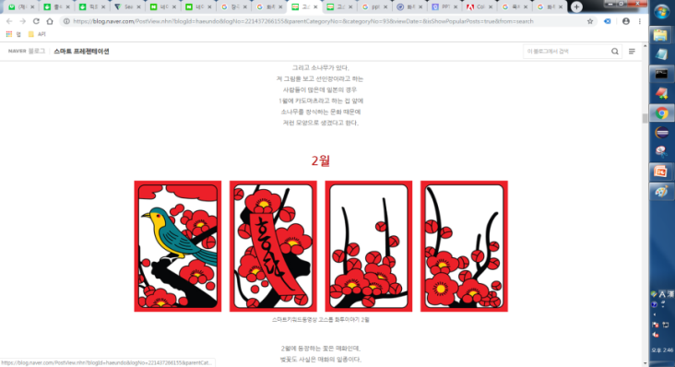
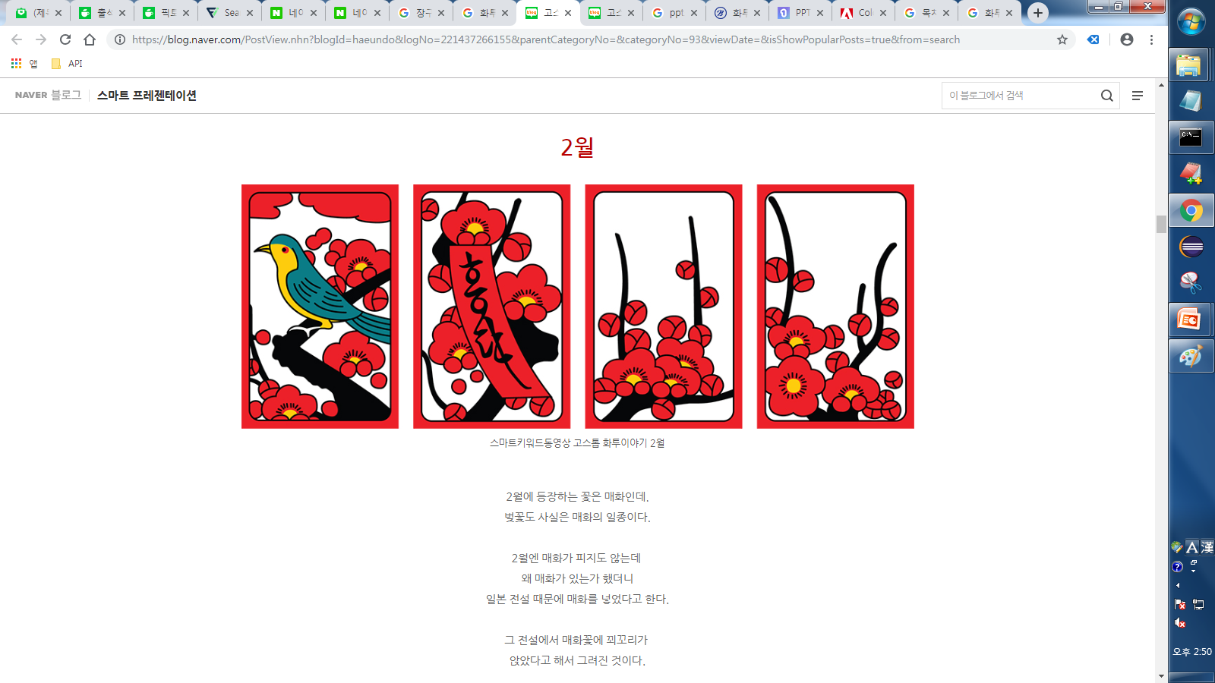
비트캠프 java 기반 웹앱 개발자 양성과정 119기
프로그래밍 타임테이블
팀원소개
타임테이블
초기 UI구상안
최종 UI구현
기능 및 특징
개선사항
제작 후기
기획
기획서 발표
코딩
코딩 및 발표준비
발표
4/12 ~
4/16
4/17 ~
~ 4/24 오전
4/24 오후
1. 기획 ( 4월 12일~15일 ) – 아이템 선정 및 기획안 작성
2. 기획서 발표 ( 4월 16일 오후 ) – 기획서 발표 ( 발표자 : 이재하 )
3. 코딩 시작 ( 4월 17일~24일 ) – 서버 및 클라이언트 구현, GUI구현, 게임로직 생성
4. 발표 준비 ( 4월 24일 오전 ) – 발표 파일 작성
5. 최종 발표 ( 4월 24일 오후 ) – 프로그램 시연 및 발표 ( 발표자 : 곽지훈 )

Slide 5
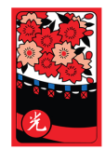
비트캠프 java 기반 웹앱 개발자 양성과정 119기
초기 UI 구상안
팀원소개
타임테이블
초기 UI구상안
최종 UI구현
기능 및 특징
개선사항
제작 후기
로고
t
Label
타이머
클라이언트
시스템 로그
Thread
Grid Layout –
Jpanel , Label
JTextArea, ScrollPane
클라이언트
배팅금액과 족보
판돈
Label
채팅 로그
족보
배팅
패
패
JTextArea, ScrollPane
Button
Label
Label
채팅 입력
JTextField

Slide 6
비트캠프 java 기반 웹앱 개발자 양성과정 119기
최종 UI 구현
팀원소개
타임테이블
초기 UI구상안
최종 UI구현
기능 및 특징
개선사항
제작 후기

Slide 7

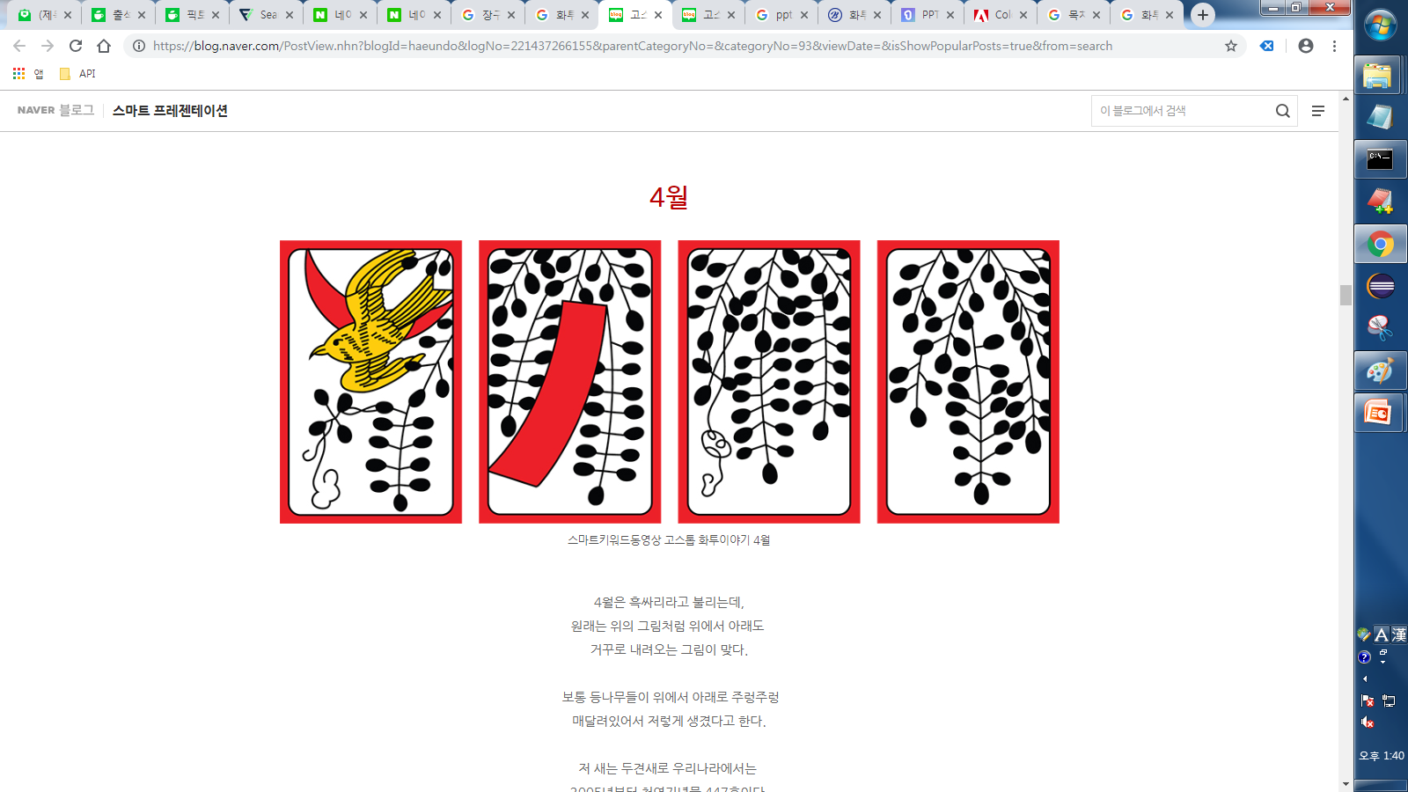



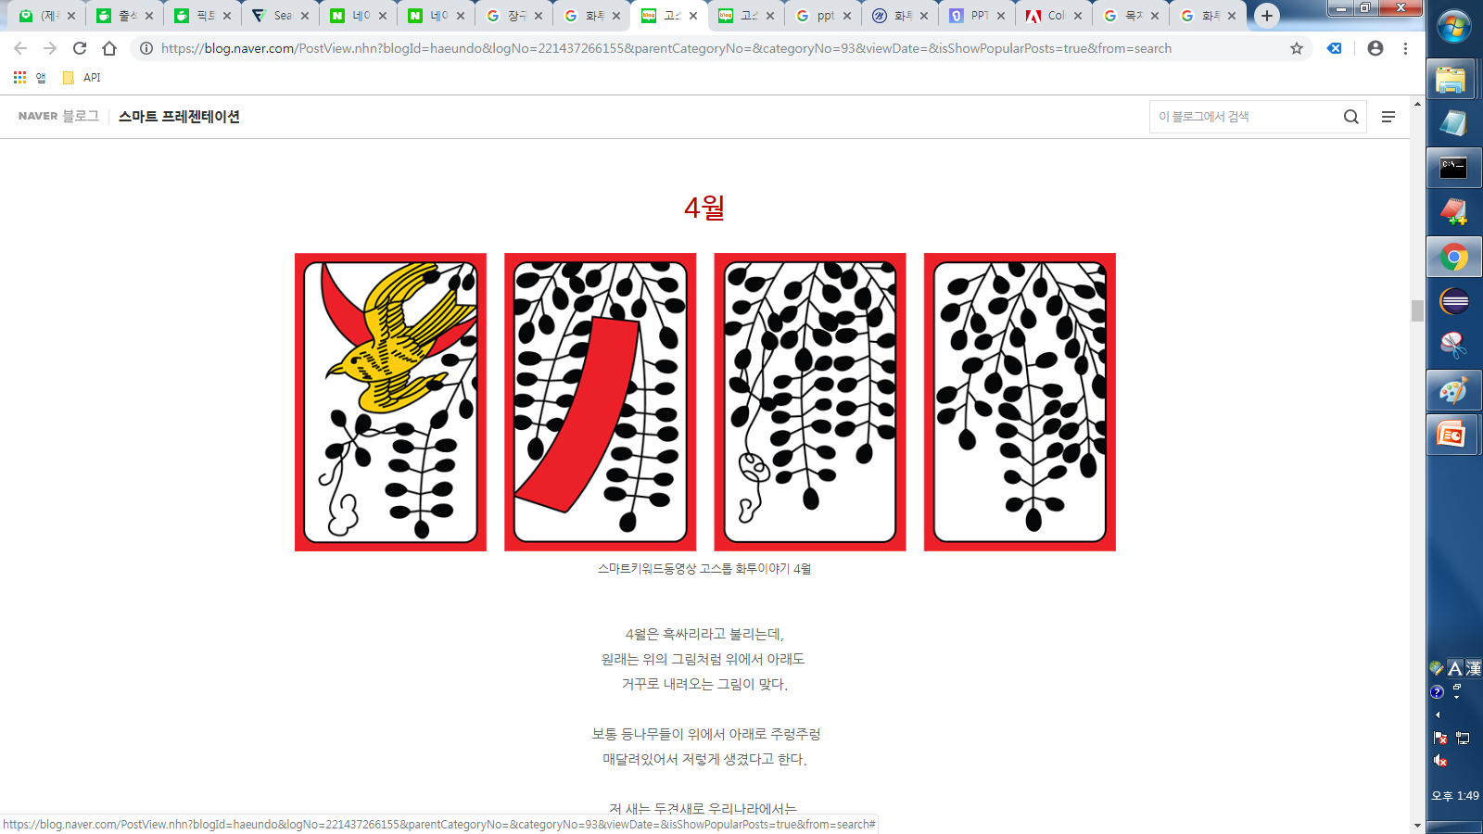
비트캠프 java 기반 웹앱 개발자 양성과정 119기
기능 및 특징
팀원소개
타임테이블
초기 UI구상안
최종 UI구현
기능 및 특징
개선사항
제작 후기
게임 로직
TCP 네트워크
GUI
자바 비기닝의 기능들 모두 활용
- 고정배열 : 패 20장
- 가변배열 : 중복 제거로 패 돌림
- 승패 선언
TCP통신기반 멀티채팅 기능 활용
- 사용자 입장, 대화
- 게임 로직, 결과
- 클라이언트 배치순서
- 게임 시작과 종료
LayoutManager 활용
- 전체적인 틀 : Grid
- 상세 내용 : Border
- 기능 트리거 : Button
- 이미지 삽입

Slide 8
비트캠프 java 기반 웹앱 개발자 양성과정 119기
기능 및 특징
팀원소개
타임테이블
초기 UI구상안
최종 UI구현
기능 및 특징
개선사항
제작 후기
서버
게임로직
얘는 뭘 하고 뭘하고~
클라이언트
UI

Slide 9
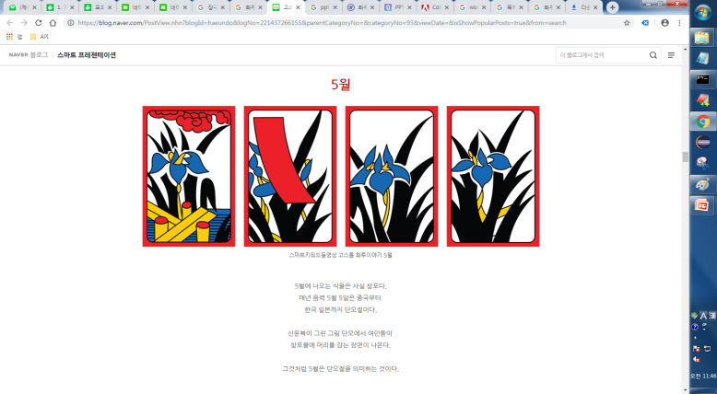
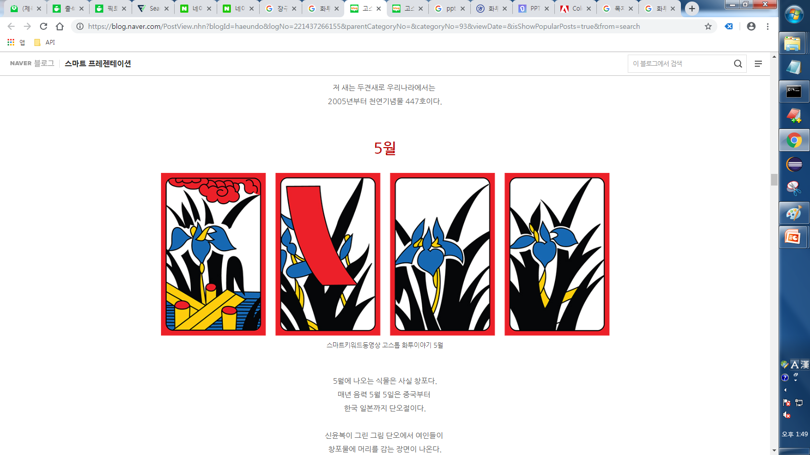
비트캠프 java 기반 웹앱 개발자 양성과정 119기
개선이 필요한 사항들
팀원소개
타임테이블
초기 UI구상안
최종 UI구현
기능 및 특징
개선사항
제작 후기

Slide 10




비트캠프 java 기반 웹앱 개발자 양성과정 119기
프로젝트 후기 및 느낀점
팀원소개
타임테이블
초기 UI구상안
최종 UI구현
기능 및 특징
개선사항
제작 후기

Slide 11
감사합니다

